Slide 1

Comprobar, cerrar,
etiquetar y entregar
Carlos Castro
Ver el OA en pinturasespecializadas.lumbre.lat
Notes:
Objeto de aprendizaje de Lumbre · Carlos Castro
Enlace: https://pinturasespecializadas.lumbre.lat/object/comprobar-cerrar-etiquetar-y-entregar

Slide 2
Acerca de este OA · 1 de 2
Objetivo
Comprobar un pedido de color contra la fórmula y la muestra bajo la luz acordada, revisar el bote cerrado, etiquetarlo con trazabilidad, cerrarlo y transportarlo bien, y entregarlo con constancia, distinguiendo lo que se puede afirmar de lo que debe escalarse.
Descripción
Última lección del itinerario de color. Convierte la entrega en una comprobación verificable: qué se mira, qué se escribe en la etiqueta, cómo se cierra el bote y qué se registra al entregarlo.
Comprobar, cerrar, etiquetar y entregar
2 / 78
Notes:
Enlace al OA: https://pinturasespecializadas.lumbre.lat/object/comprobar-cerrar-etiquetar-y-entregar

Slide 3
Acerca de este OA · 2 de 2
Autoría: Carlos Castro
Etiquetas: color · trazabilidad · etiqueta · entrega · control de calidad · reclamaciones · Pinturas Especializadas
Comprobar, cerrar, etiquetar y entregar
3 / 78
Notes:
Continuación de «Acerca de este OA» (2 de 2).

Slide 4
Comprobar, cerrar, etiquetar y entregar · 1 de 5
Un cliente entra con una muestra del verde grisáceo de su salón y pide cuatro litros para el pasillo. Deja una señal para recoger el sábado y añade: «Que sea exactamente el mismo, que luego se nota». El pedido se prepara el viernes por la tarde, con la tienda llena y la luz del escaparate encendida.
El color puede estar bien y la entrega fallar de tres formas: que el bote no coincida con la muestra, que salga sin información para repetirlo o que llegue abierto o sucio.
Comprobar, cerrar, etiquetar y entregar
4 / 78

Slide 5
Comprobar, cerrar, etiquetar y entregar · 2 de 5
Qué vas a poder hacer al terminar
Comprobar un pedido de color contra la fórmula y la muestra bajo la luz acordada, revisar el bote cerrado, etiquetarlo con trazabilidad, cerrarlo y transportarlo bien, y entregarlo con constancia, distinguiendo lo que se puede afirmar de lo que debe escalarse.
•
Hecho verificado: consta en la norma, la ficha técnica o la etiqueta citada.
Comprobar, cerrar, etiquetar y entregar
5 / 78
Notes:
Continuación de «Comprobar, cerrar, etiquetar y entregar» (2 de 5).

Slide 6
Comprobar, cerrar, etiquetar y entregar · 3 de 5
•
Buena práctica: método de trabajo razonado; no es, por sí solo, una política de Pinturas Especializadas.
•
Procedimiento interno pendiente: campos, firmas, tolerancias y plazos que debe confirmar dirección técnica.
•
Caso ficticio: las situaciones marcadas como ejemplo sirven para practicar; no son datos de la empresa.
Comprobar, cerrar, etiquetar y entregar
6 / 78
Notes:
Continuación de «Comprobar, cerrar, etiquetar y entregar» (3 de 5).

Slide 7
Comprobar, cerrar, etiquetar y entregar · 4 de 5
Dependencia interna pendiente
Esta lección distingue el método general de las decisiones que corresponden a Pinturas Especializadas. Antes de aplicar un umbral, un importe o una facultad, confirma con dirección: Los campos obligatorios de la etiqueta de trazabilidad y su formato en el sistema de la tienda.
Quién firma la entrega, en qué documento y durante cuánto tiempo se conserva. Cómo se conservan las muestras de referencia de cada pedido y durante cuánto tiempo. El criterio de aceptación de una diferencia de color y quién puede autorizar una repetición.
Comprobar, cerrar, etiquetar y entregar
7 / 78
Notes:
Continuación de «Comprobar, cerrar, etiquetar y entregar» (4 de 5).

Slide 8
Comprobar, cerrar, etiquetar y entregar · 5 de 5
Cómo se gestionan los pedidos preparados en una tienda y entregados en otra.
Comprobar, cerrar, etiquetar y entregar
8 / 78
Notes:
Continuación de «Comprobar, cerrar, etiquetar y entregar» (5 de 5).

Slide 9
1 · La entrega empieza antes del mostrador · 1 de 3
La entrega no cierra la venta: es la última comprobación de un proceso que empezó con una muestra o una carta. Entonces se fijaron tres referencias que deben coincidir: la fórmula registrada, la muestra física y la luz acordada.
El pedido puede fallar de tres maneras: el color, si el bote no corresponde a la fórmula o a la muestra; el continente, si el envase está abierto, abollado o incompleto; y la información, si faltan etiqueta o registro y nadie sabrá repetir el producto.
Comprobar, cerrar, etiquetar y entregar
9 / 78

Slide 10
1 · La entrega empieza antes del mostrador · 2 de 3
La tienda ilumina para trabajar, no para juzgar color: fluorescentes o LED de techo. La vivienda tiene otra temperatura de color, otra orientación y otras sombras. Un mismo par de muestras puede parecer igualado bajo una luz y distinto bajo otra: es el metamerismo, y se corrige fijando la condición de comparación.
Comprobar, cerrar, etiquetar y entregar
10 / 78
Notes:
Continuación de «1 · La entrega empieza antes del mostrador» (2 de 3).

Slide 11
1 · La entrega empieza antes del mostrador · 3 de 3
Por eso, no se aprueba un color bajo cualquier luz. Se compara con la muestra, bajo la luz acordada, y se anota qué se comparó y dónde. Si el cliente pregunta si se verá igual en su salón, se verá como la muestra allí. En el litoral mediterráneo, la luz de mediodía es intensa y cambiante: mejor una zona estable, con fondo neutro y sin reflejos.
Comprobar, cerrar, etiquetar y entregar
11 / 78
Notes:
Continuación de «1 · La entrega empieza antes del mostrador» (3 de 3).

Slide 12
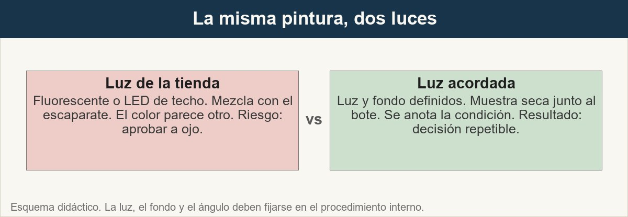
1 · La entrega empieza antes del mostrador
La misma pintura cambia de aspecto según la luz: se comprueba en la condición acordada.
Ver imagen original en el OA
Notes:
Imagen del OA: assets/fig-1-luz-tienda-frente-a-acordada.jpg
Texto alternativo: Comparación entre comprobar el color bajo la luz de la tienda y comprobarlo bajo la luz acordada con el cliente.
Pie: La misma pintura cambia de aspecto según la luz: se comprueba en la condición acordada.
Enlace: https://pinturasespecializadas.lumbre.lat/object/comprobar-cerrar-etiquetar-y-entregar

Slide 13
Actividad 1 · Opción múltiple
Sección: 1 · La entrega empieza antes del mostrador
Un cliente aprueba el color junto al escaparate, con sol directo, y luego dice que en su cocina se ve distinto. ¿Cuál es la lectura correcta?
A) La pintura está mal tintada; hay que repetirla sin más datos.
B) La comparación se hizo en una condición de luz que no representa la del uso; hay que repetirla bajo la luz acordada.
C) El cliente no sabe mirar el color y no hay nada que hacer.
D) El color cambia con las horas y no se puede comprobar.
Comprobar, cerrar, etiquetar y entregar
13 / 78
Notes:
Solución: B) La comparación se hizo en una condición de luz que no representa la del uso; hay que repetirla bajo la luz acordada.
Explicación: Antes de repetir la mezcla hay que repetir la comprobación en la condición acordada. El color no cambia con las horas; cambia la luz con la que se mira.
Evidencia: Apartado 1: tres fallos posibles y por qué la luz de la tienda no es la del cliente.
Enlace al OA: https://pinturasespecializadas.lumbre.lat/object/comprobar-cerrar-etiquetar-y-entregar

Slide 14
2 · Comprobar contra la fórmula y contra la muestra · 1 de 3
Comprobar el color exige dos referencias. La fórmula dice qué debería haber en el bote: producto, base, tintes y cantidad según el registro del sistema de tintado. La muestra dice cómo se ve el resultado acordado. Mirar solo una deja un hueco: el bote puede coincidir con la fórmula y no con la muestra, y puede parecerse a la muestra sin ser la fórmula pedida.
Comprobar, cerrar, etiquetar y entregar
14 / 78

Slide 15
2 · Comprobar contra la fórmula y contra la muestra · 2 de 3
El orden importa. Primero, código de fórmula y base; después, cantidad y lote; luego, comparación con la muestra seca, porque la masa húmeda suele ser más oscura y brillante que la película curada. Se compara bajo la luz acordada, sobre fondo neutro y con las dos superficies en el mismo plano.
La norma de comparación visual de pinturas (UNE-EN ISO 3668) describe condiciones de iluminación, fondo y observación: no hace falta un laboratorio, pero sí misma luz, mismo fondo y una muestra en condiciones.
Comprobar, cerrar, etiquetar y entregar
15 / 78
Notes:
Continuación de «2 · Comprobar contra la fórmula y contra la muestra» (2 de 3).

Slide 16
2 · Comprobar contra la fórmula y contra la muestra · 3 de 3
El metamerismo explica buena parte de las discrepancias: dos colores coinciden bajo un iluminante y se separan bajo otro. Por eso se anota la luz y se avisa si el cliente instalará con otra muy distinta. La muestra se conserva seca, identificada y a salvo de la luz.
Comprobar, cerrar, etiquetar y entregar
16 / 78
Notes:
Continuación de «2 · Comprobar contra la fórmula y contra la muestra» (3 de 3).

Slide 17
Sección
2 · Comprobar contra la fórmula y contra la muestra · La comprobación, en cinco gestos · Paso 1 de 5
Leer antes de abrir
Código de fórmula, base y cantidad. Si el código no coincide con el pedido, se para aquí.
Comprobar, cerrar, etiquetar y entregar
17 / 78
Notes:
Recorrido: La comprobación, en cinco gestos
Paso 1 de 5: Leer antes de abrir
Texto del paso: Código de fórmula, base y cantidad. Si el código no coincide con el pedido, se para aquí.
Enlace: https://pinturasespecializadas.lumbre.lat/object/comprobar-cerrar-etiquetar-y-entregar

Slide 18
Sección
2 · Comprobar contra la fórmula y contra la muestra · La comprobación, en cinco gestos · Paso 2 de 5
Mirar la muestra
Muestra seca, identificada y en buen estado. Si está sucia o amarillenta, no es referencia.
Comprobar, cerrar, etiquetar y entregar
18 / 78
Notes:
Recorrido: La comprobación, en cinco gestos
Paso 2 de 5: Mirar la muestra
Texto del paso: Muestra seca, identificada y en buen estado. Si está sucia o amarillenta, no es referencia.
Enlace: https://pinturasespecializadas.lumbre.lat/object/comprobar-cerrar-etiquetar-y-entregar

Slide 19
Sección
2 · Comprobar contra la fórmula y contra la muestra · La comprobación, en cinco gestos · Paso 3 de 5
Fijar la luz
Luz acordada, fondo neutro y sin reflejo directo. Se anota la condición.
Comprobar, cerrar, etiquetar y entregar
19 / 78
Notes:
Recorrido: La comprobación, en cinco gestos
Paso 3 de 5: Fijar la luz
Texto del paso: Luz acordada, fondo neutro y sin reflejo directo. Se anota la condición.
Enlace: https://pinturasespecializadas.lumbre.lat/object/comprobar-cerrar-etiquetar-y-entregar

Slide 20
Sección
2 · Comprobar contra la fórmula y contra la muestra · La comprobación, en cinco gestos · Paso 4 de 5
Comparar y describir
Se indica si hay diferencia de tono, de claridad o de saturación.
Comprobar, cerrar, etiquetar y entregar
20 / 78
Notes:
Recorrido: La comprobación, en cinco gestos
Paso 4 de 5: Comparar y describir
Texto del paso: Se indica si hay diferencia de tono, de claridad o de saturación.
Enlace: https://pinturasespecializadas.lumbre.lat/object/comprobar-cerrar-etiquetar-y-entregar

Slide 21
Sección
2 · Comprobar contra la fórmula y contra la muestra · La comprobación, en cinco gestos · Paso 5 de 5
Anotar y decidir
Quién comprueba, cuándo, con qué referencia y qué se hace si queda duda.
Comprobar, cerrar, etiquetar y entregar
21 / 78
Notes:
Recorrido: La comprobación, en cinco gestos
Paso 5 de 5: Anotar y decidir
Texto del paso: Quién comprueba, cuándo, con qué referencia y qué se hace si queda duda.
Enlace: https://pinturasespecializadas.lumbre.lat/object/comprobar-cerrar-etiquetar-y-entregar

Slide 22
Actividad 2 · Relacionar · 1 de 2
Sección: 2 · Comprobar contra la fórmula y contra la muestra
Une cada concepto con la función que cumple en la comprobación.
Columna A
1. Fórmula
2. Muestra
3. Luz acordada
4. Metamerismo
Columna B
A) Patrón físico seco con el que se compara el resultado
B) Condición de iluminación fijada para comparar y anotada
Comprobar, cerrar, etiquetar y entregar
22 / 78
Notes:
Solución: Fórmula → Registro de producto, base y tintes que debe contener el bote
Muestra → Patrón físico seco con el que se compara el resultado
Luz acordada → Condición de iluminación fijada para comparar y anotada
Metamerismo → Dos colores iguales bajo una luz y distintos bajo otra
Evidencia: Apartado 2: referencias, orden de los pasos y metamerismo.
Enlace al OA: https://pinturasespecializadas.lumbre.lat/object/comprobar-cerrar-etiquetar-y-entregar

Slide 23
Actividad 2 · Relacionar · 2 de 2
C) Dos colores iguales bajo una luz y distintos bajo otra
D) Registro de producto, base y tintes que debe contener el bote
Comprobar, cerrar, etiquetar y entregar
23 / 78
Notes:
Continuación de «Actividad 2 · Relacionar» (2 de 2).

Slide 24
3 · El bote cerrado: seis comprobaciones · 1 de 3
Con el color comprobado, queda revisar el envase. Seis comprobaciones, en el mismo orden, evitan buena parte de las entregas que vuelven:
•
Color. Contra la muestra seca y la fórmula; no por la masa recién tintada ni por una gota en la tapa.
•
Cantidad. La pedida, contrastada con la ficha y el procedimiento; si falta, se completa o se avisa. Aquí no se fija tolerancia.
Comprobar, cerrar, etiquetar y entregar
24 / 78

Slide 25
3 · El bote cerrado: seis comprobaciones · 2 de 3
•
Base. La del código de la fórmula; una base equivocada da un color parecido y un rendimiento distinto.
•
Lote. El número que identifica la fabricación; sin él, la trazabilidad se corta.
•
Integridad. Sin fugas, abolladuras profundas, óxido ni costras; un envase deformado puede perder estanqueidad.
•
Tapón. Rosca limpia y cierre a tope; los restos secos impiden cerrar y favorecen fugas.
Comprobar, cerrar, etiquetar y entregar
25 / 78
Notes:
Continuación de «3 · El bote cerrado: seis comprobaciones» (2 de 3).

Slide 26
3 · El bote cerrado: seis comprobaciones · 3 de 3
Las seis se hacen antes de etiquetar: etiquetar un bote que luego se rechaza mezcla pedidos.
Comprobar, cerrar, etiquetar y entregar
26 / 78
Notes:
Continuación de «3 · El bote cerrado: seis comprobaciones» (3 de 3).

Slide 27
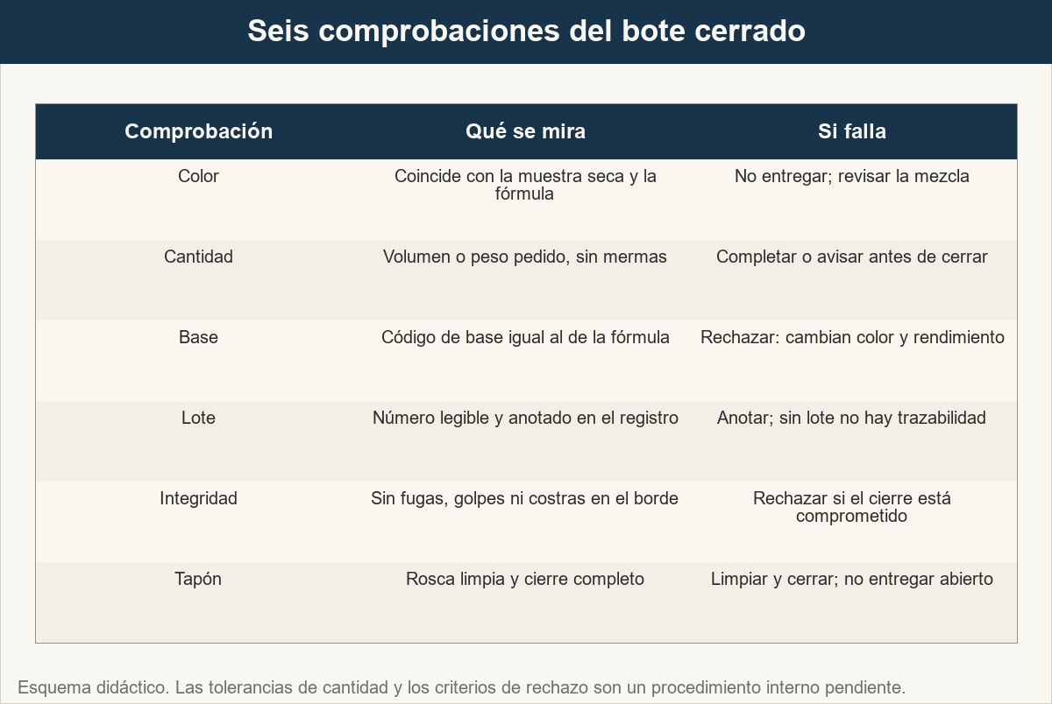
3 · El bote cerrado: seis comprobaciones
Seis condiciones del envase que se revisan antes de poner la etiqueta.
Ver imagen original en el OA
Notes:
Imagen del OA: assets/fig-2-bote-cerrado.jpg
Texto alternativo: Matriz de las seis comprobaciones del bote cerrado: color, cantidad, base, lote, integridad y tapón.
Pie: Seis condiciones del envase que se revisan antes de poner la etiqueta.
Enlace: https://pinturasespecializadas.lumbre.lat/object/comprobar-cerrar-etiquetar-y-entregar

Slide 28
Actividad 3 · Clasificar · 1 de 2
Sección: 3 · El bote cerrado: seis comprobaciones
Clasifica cada hallazgo según lo que corresponde hacer antes de entregar.
Categorías
• Se corrige en tienda
• Se rechaza el bote
• Se anota y se avisa
1. Una gota de tinte en la rosca, todavía húmeda.
2. El código de base del bote no coincide con la fórmula.
Comprobar, cerrar, etiquetar y entregar
28 / 78
Notes:
Solución: 1. Una gota de tinte en la rosca, todavía húmeda. → Se corrige en tienda
2. El código de base del bote no coincide con la fórmula. → Se rechaza el bote
3. Una abolladura leve en la chapa, sin fuga ni costra. → Se anota y se avisa
4. Falta un cuarto de litro respecto a lo pedido. → Se corrige en tienda
5. El tapón cierra, pero la junta está deformada. → Se rechaza el bote
6. El lote es distinto del que tenía el pedido anterior del cliente. → Se anota y se avisa
Evidencia: Apartado 3: seis comprobaciones y su consecuencia.
Enlace al OA: https://pinturasespecializadas.lumbre.lat/object/comprobar-cerrar-etiquetar-y-entregar

Slide 29
Actividad 3 · Clasificar · 2 de 2
3. Una abolladura leve en la chapa, sin fuga ni costra.
4. Falta un cuarto de litro respecto a lo pedido.
5. El tapón cierra, pero la junta está deformada.
6. El lote es distinto del que tenía el pedido anterior del cliente.
Clasifica cada elemento en una de las categorías.
Comprobar, cerrar, etiquetar y entregar
29 / 78
Notes:
Continuación de «Actividad 3 · Clasificar» (2 de 2).

Slide 30
4 · La etiqueta que permite repetir el color · 1 de 3
La etiqueta es la memoria del pedido: sin ella, el color existe hoy y desaparece mañana. Cada campo cierra la puerta a un error distinto:
•
Producto. Familia y referencia vendida; sin ella, el código puede apuntar a otra familia.
•
Base. La base sobre la que se tintó: dos bases admiten el mismo código y dan resultados distintos.
•
Acabado. Mate, satinado o brillante: cambia la percepción y la aplicación.
Comprobar, cerrar, etiquetar y entregar
30 / 78

Slide 31
4 · La etiqueta que permite repetir el color · 2 de 3
•
Código de fórmula. El identificador que permite repetir la mezcla, legible y completo.
•
Fecha. Sitúa el pedido en el archivo y data la compra.
•
Lote. Rastrea la partida y dice si una incidencia afecta a más botes.
•
Tienda. Dónde se preparó; sin este campo, una reclamación empieza a ciegas.
•
Referencia del cliente. Nombre, obra o número de pedido para encontrar el registro.
Comprobar, cerrar, etiquetar y entregar
31 / 78
Notes:
Continuación de «4 · La etiqueta que permite repetir el color» (2 de 3).

Slide 32
4 · La etiqueta que permite repetir el color · 3 de 3
Se coloca sin tapar la etiqueta del fabricante y se comprueba que se lee entera: un código borroso convierte ocho campos en ninguno. Si el sistema la imprime, se revisa antes de pegarla.
Comprobar, cerrar, etiquetar y entregar
32 / 78
Notes:
Continuación de «4 · La etiqueta que permite repetir el color» (3 de 3).

Slide 33
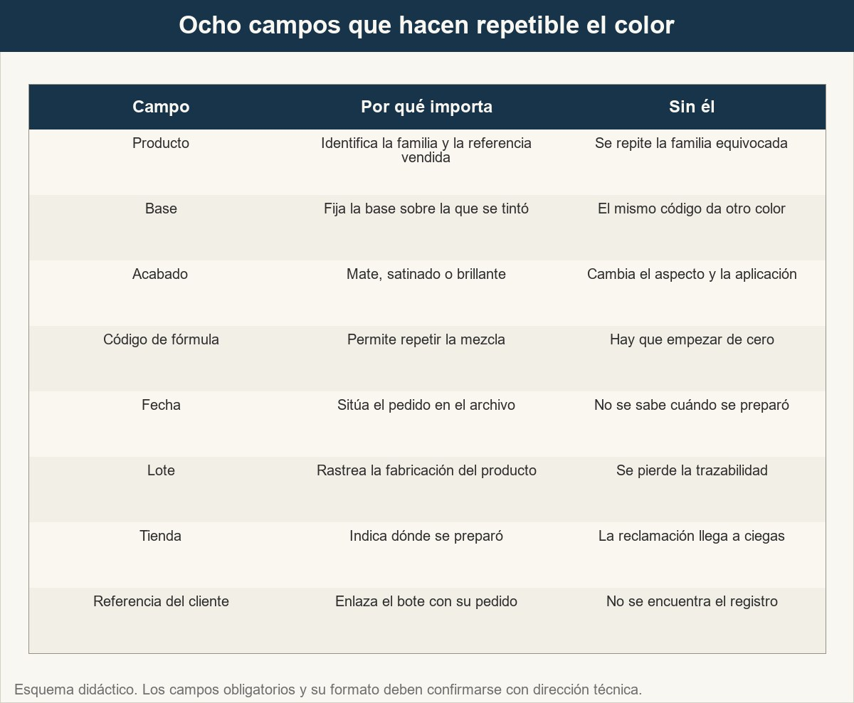
4 · La etiqueta que permite repetir el color
Ocho campos que convierten un bote en un pedido repetible.
Ver imagen original en el OA
Notes:
Imagen del OA: assets/fig-3-etiqueta.jpg
Texto alternativo: Matriz de los ocho campos mínimos de la etiqueta de trazabilidad y el problema que aparece si falta cada uno.
Pie: Ocho campos que convierten un bote en un pedido repetible.
Enlace: https://pinturasespecializadas.lumbre.lat/object/comprobar-cerrar-etiquetar-y-entregar

Slide 34
Actividad 4 · Completar la frase
Sección: 4 · La etiqueta que permite repetir el color
La etiqueta debe decir qué ___ se ha vendido, sobre qué ___ se ha tintado y con qué código de ___. La fecha y el ___ permiten rastrear el pedido, y la ___ identifica dónde se preparó. Sin la referencia del ___, encontrar el registro es cuestión de suerte.
Comprobar, cerrar, etiquetar y entregar
34 / 78
Notes:
Solución: producto · base · fórmula · lote · tienda · cliente
Explicación: Cada campo cubre un fallo distinto: producto y base acotan la mezcla, el código permite repetirla, fecha y lote sitúan la partida, la tienda identifica el punto de preparación y la referencia enlaza el bote con su pedido.
Evidencia: Apartado 4: ocho campos mínimos y el problema que evita cada uno.
Enlace al OA: https://pinturasespecializadas.lumbre.lat/object/comprobar-cerrar-etiquetar-y-entregar

Slide 35
5 · Cerrar bien: rosca, sellado y transporte · 1 de 2
El cierre físico parece lo más simple y es donde se pierden más pedidos evitables:
•
Rosca limpia. Un paño retira pintura y polvo; los restos secos impiden que el tapón baje y abren una fuga. No se usa disolvente si el envase no lo admite.
•
Cierre a tope. Sin forzar; se comprueba con la mano y, si el procedimiento lo prevé, con el precinto. Un bote que gotea es una entrega fallida aunque el color sea perfecto.
Comprobar, cerrar, etiquetar y entregar
35 / 78

Slide 36
5 · Cerrar bien: rosca, sellado y transporte · 2 de 2
•
Etiqueta legible. Cada bote con la suya; una etiqueta para cuatro botes es una etiqueta para ninguno.
•
Transporte vertical. De pie, sujeto y separado de otros productos; en horizontal el producto alcanza la rosca. Se evitan luz directa y temperaturas extremas; la conservación se consulta en la ficha.
Conviene desterrar abrir el bote del cliente en el mostrador para enseñar el color: si hay que enseñar, se usa una muestra o un bote de demostración.
Comprobar, cerrar, etiquetar y entregar
36 / 78
Notes:
Continuación de «5 · Cerrar bien: rosca, sellado y transporte» (2 de 2).

Slide 37
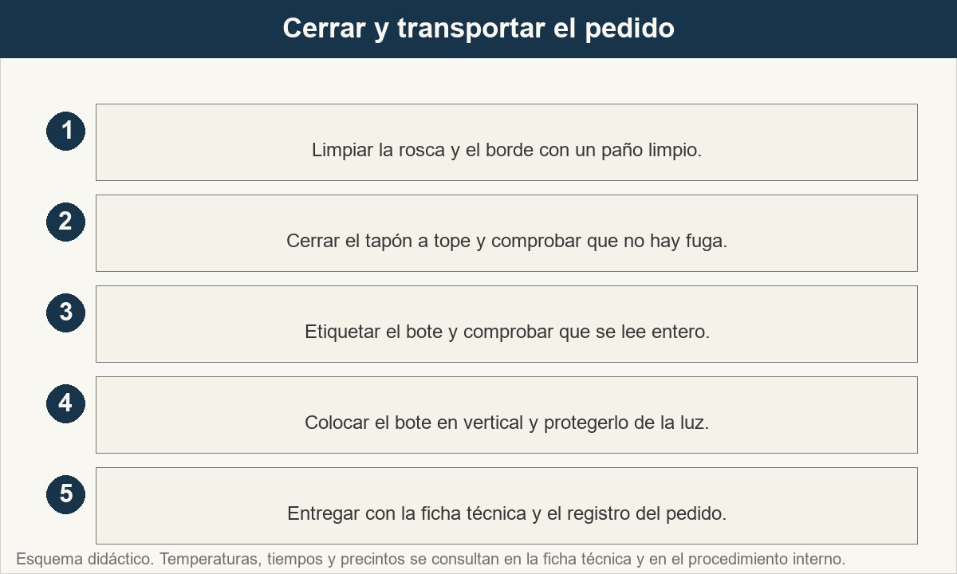
5 · Cerrar bien: rosca, sellado y transporte
El cierre y el transporte forman parte del pedido: un bote que gotea no está bien entregado.
Ver imagen original en el OA
Notes:
Imagen del OA: assets/fig-4-cierre-transporte.jpg
Texto alternativo: Secuencia de cinco pasos para cerrar, etiquetar y transportar un bote de pintura tintada.
Pie: El cierre y el transporte forman parte del pedido: un bote que gotea no está bien entregado.
Enlace: https://pinturasespecializadas.lumbre.lat/object/comprobar-cerrar-etiquetar-y-entregar

Slide 38
Sección
5 · Cerrar bien: rosca, sellado y transporte · Cerrar y entregar sin fugas · Paso 1 de 5
Rosca limpia
Paño limpio en el borde y en la rosca, sin disolventes que ataquen el envase.
Comprobar, cerrar, etiquetar y entregar
38 / 78
Notes:
Recorrido: Cerrar y entregar sin fugas
Paso 1 de 5: Rosca limpia
Texto del paso: Paño limpio en el borde y en la rosca, sin disolventes que ataquen el envase.
Enlace: https://pinturasespecializadas.lumbre.lat/object/comprobar-cerrar-etiquetar-y-entregar

Slide 39
Sección
5 · Cerrar bien: rosca, sellado y transporte · Cerrar y entregar sin fugas · Paso 2 de 5
Tapón a tope
Cierre completo, sin forzar. Se comprueba que no gotea ni queda holgura.
Comprobar, cerrar, etiquetar y entregar
39 / 78
Notes:
Recorrido: Cerrar y entregar sin fugas
Paso 2 de 5: Tapón a tope
Texto del paso: Cierre completo, sin forzar. Se comprueba que no gotea ni queda holgura.
Enlace: https://pinturasespecializadas.lumbre.lat/object/comprobar-cerrar-etiquetar-y-entregar

Slide 40
Sección
5 · Cerrar bien: rosca, sellado y transporte · Cerrar y entregar sin fugas · Paso 3 de 5
Etiqueta legible
Cada bote con su etiqueta, sin tapar la del fabricante.
Comprobar, cerrar, etiquetar y entregar
40 / 78
Notes:
Recorrido: Cerrar y entregar sin fugas
Paso 3 de 5: Etiqueta legible
Texto del paso: Cada bote con su etiqueta, sin tapar la del fabricante.
Enlace: https://pinturasespecializadas.lumbre.lat/object/comprobar-cerrar-etiquetar-y-entregar

Slide 41
Sección
5 · Cerrar bien: rosca, sellado y transporte · Cerrar y entregar sin fugas · Paso 4 de 5
Vertical y protegido
De pie, sujeto, lejos de luz directa y de calor o frío extremos.
Comprobar, cerrar, etiquetar y entregar
41 / 78
Notes:
Recorrido: Cerrar y entregar sin fugas
Paso 4 de 5: Vertical y protegido
Texto del paso: De pie, sujeto, lejos de luz directa y de calor o frío extremos.
Enlace: https://pinturasespecializadas.lumbre.lat/object/comprobar-cerrar-etiquetar-y-entregar

Slide 42
Sección
5 · Cerrar bien: rosca, sellado y transporte · Cerrar y entregar sin fugas · Paso 5 de 5
Registro y despedida
Se anota la entrega y se explica uso y conservación.
Comprobar, cerrar, etiquetar y entregar
42 / 78
Notes:
Recorrido: Cerrar y entregar sin fugas
Paso 5 de 5: Registro y despedida
Texto del paso: Se anota la entrega y se explica uso y conservación.
Enlace: https://pinturasespecializadas.lumbre.lat/object/comprobar-cerrar-etiquetar-y-entregar

Slide 43
Actividad 5 · Ordenar la secuencia
Sección: 5 · Cerrar bien: rosca, sellado y transporte
Ordena los pasos del cierre y la entrega de un pedido.
A) Limpiar la rosca y el borde del bote
B) Registrar la entrega y explicar el uso
C) Cerrar el tapón a tope y comprobar que no hay fuga
D) Proteger el bote en vertical, lejos de luz y calor
E) Colocar la etiqueta y comprobar que se lee entera
Comprobar, cerrar, etiquetar y entregar
43 / 78
Notes:
Solución: Limpiar la rosca y el borde del bote → Cerrar el tapón a tope y comprobar que no hay fuga → Colocar la etiqueta y comprobar que se lee entera → Proteger el bote en vertical, lejos de luz y calor → Registrar la entrega y explicar el uso
Explicación: Primero se limpia y se cierra, porque etiquetar un bote que gotea obliga a repetir el trabajo. Después se etiqueta, se protege para el transporte y se registra la entrega.
Evidencia: Apartado 5: orden del cierre físico y del transporte.
Enlace al OA: https://pinturasespecializadas.lumbre.lat/object/comprobar-cerrar-etiquetar-y-entregar

Slide 44
6 · Entregar con constancia y sin errores frecuentes · 1 de 4
Entregar es pasar el testigo: el producto y la información para usarlo.
Qué se explica. Producto y base; acabado; cantidad; aplicación según la ficha técnica —dilución, herramienta, capas, tiempo entre capas—; conservación; y qué hacer si el color no convence.
Comprobar, cerrar, etiquetar y entregar
44 / 78

Slide 45
6 · Entregar con constancia y sin errores frecuentes · 2 de 4
Qué se registra. Como mínimo, fecha, número de pedido, quién entrega, quién recibe y una frase de conformidad sobre la comprobación visual. Es un modelo didáctico: la política de Pinturas Especializadas sobre firma, formato y conservación debe confirmarse con dirección.
Qué se firma. Si la empresa pide firma, se explica antes qué se acepta: que el color se comprobó contra la muestra bajo la luz acordada y que la aplicación y la luz del lugar de uso quedan fuera. Si no hay firma, el registro interno deja el mismo rastro.
Comprobar, cerrar, etiquetar y entregar
45 / 78
Notes:
Continuación de «6 · Entregar con constancia y sin errores frecuentes» (2 de 4).

Slide 46
6 · Entregar con constancia y sin errores frecuentes · 3 de 4
Errores frecuentes:
•
Entregar sin comprobar. El cliente abre el bote en casa y descubre que no es su color.
•
Etiqueta incompleta. Falta la base, el lote o el código; nadie sabe qué se vendió.
•
Mezclar pedidos. Dos pedidos parecidos, dos botes sin etiqueta y una bolsa cambiada.
•
Bote abierto en el mostrador. Se abre el envase del cliente y se entrega contaminado.
Comprobar, cerrar, etiquetar y entregar
46 / 78
Notes:
Continuación de «6 · Entregar con constancia y sin errores frecuentes» (3 de 4).

Slide 47
6 · Entregar con constancia y sin errores frecuentes · 4 de 4
•
Prometer un color exacto. La percepción cambia con la luz y ningún sistema reproduce una muestra con certeza absoluta: se promete la referencia comprobada.
La entrega termina con una pregunta: ¿tiene todo lo que necesita?
Comprobar, cerrar, etiquetar y entregar
47 / 78
Notes:
Continuación de «6 · Entregar con constancia y sin errores frecuentes» (4 de 4).

Slide 48
Actividad 6 · Detective de errores · 1 de 2
Sección: 6 · Entregar con constancia y sin errores frecuentes
Seis frases de una entrega en el mostrador. Marca las que no se sostienen.
A) «El bote ya está tintado; no hace falta mirarlo otra vez.»
B) «Vamos a comparar el color con su muestra bajo la luz que acordamos.»
C) «La etiqueta la pongo luego, que ahora hay cola.»
D) «Le dejo el bote abierto para que vea bien el color.»
E) «Le explico la dilución y el tiempo entre capas según la ficha.»
Comprobar, cerrar, etiquetar y entregar
48 / 78
Notes:
Solución: B) «Vamos a comparar el color con su muestra bajo la luz que acordamos.»
Explicación: Entregar sin comprobar, posponer la etiqueta, abrir el envase del cliente y prometer un color exacto convierten la entrega en una reclamación. Comparar bajo la luz acordada y explicar la ficha son las dos prácticas que la evitan.
Evidencia: Apartado 6: qué se explica, qué se registra y errores frecuentes.
Enlace al OA: https://pinturasespecializadas.lumbre.lat/object/comprobar-cerrar-etiquetar-y-entregar

Slide 49
Actividad 6 · Detective de errores · 2 de 2
F) «Si no le gusta, ya veremos; el color es exacto.»
Comprobar, cerrar, etiquetar y entregar
49 / 78
Notes:
Continuación de «Actividad 6 · Detective de errores» (2 de 2).

Slide 50
7 · Límites y escalado: tres casos que no se resuelven en el mostrador · 1 de 3
Hay tres situaciones que no se resuelven con buena voluntad en el mostrador.
Diferencia detectada en el mostrador. El color no coincide con la muestra. Lo primero es no retocar a ojo: añadir tinte sin registro convierte un error corregible en un bote sin fórmula. Se repite la comprobación bajo la luz acordada y se revisan base, lote y cantidad. Si la diferencia persiste, no se entrega: se abre una incidencia y se escala a quien designe el procedimiento interno. El criterio de aceptación está pendiente de validación.
Comprobar, cerrar, etiquetar y entregar
50 / 78

Slide 51
7 · Límites y escalado: tres casos que no se resuelven en el mostrador · 2 de 3
Pedido para otra tienda. Puede prepararse en un punto y recogerse en otro. La etiqueta debe decir dónde se preparó y para dónde va; transporte, protección y responsable se acuerdan antes de mover el bote. No se promete una fecha que no se controla: se confirma con la otra tienda.
Comprobar, cerrar, etiquetar y entregar
51 / 78
Notes:
Continuación de «7 · Límites y escalado: tres casos que no se resuelven en el mostrador» (2 de 3).

Slide 52
7 · Límites y escalado: tres casos que no se resuelven en el mostrador · 3 de 3
Cliente que reclama tras la entrega. Se escucha y se piden tres cosas: etiqueta, una foto del resultado y, si es posible, la muestra o el resto del bote. Con eso se comprueba si el color corresponde al pedido, si la aplicación siguió la ficha y si la luz es la misma. No se promete devolución, repintado ni garantía en el mostrador: se abre un parte, se registra lo verificado y se deriva.
El límite es el mismo en los tres casos: la tienda responde de lo que comprobó y registró; no de lo que no puede controlar.
Comprobar, cerrar, etiquetar y entregar
52 / 78
Notes:
Continuación de «7 · Límites y escalado: tres casos que no se resuelven en el mostrador» (3 de 3).

Slide 53
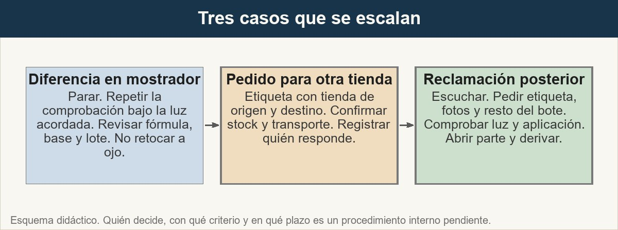
7 · Límites y escalado: tres casos que no se resuelven en el mostrador
Cuando el caso supera la comprobación de mostrador, se documenta y se escala.
Ver imagen original en el OA
Notes:
Imagen del OA: assets/fig-5-escalado.jpg
Texto alternativo: Tres casos de escalado: diferencia en el mostrador, pedido para otra tienda y reclamación posterior a la entrega.
Pie: Cuando el caso supera la comprobación de mostrador, se documenta y se escala.
Enlace: https://pinturasespecializadas.lumbre.lat/object/comprobar-cerrar-etiquetar-y-entregar

Slide 54
Actividad 7 · Verdadero o falso
Sección: 7 · Límites y escalado: tres casos que no se resuelven en el mostrador
Ante una reclamación de color, lo primero es entregar un bote nuevo para que el cliente deje de quejarse.
A) Verdadero
B) Falso
Comprobar, cerrar, etiquetar y entregar
54 / 78
Notes:
Solución: Falso
Explicación: Entregar otro bote sin comprobar puede repetir el problema. Primero se reúnen etiqueta, fotos y resto del bote, y se comprueba si el color coincide y si la aplicación y la luz explican la diferencia.
Evidencia: Apartado 7: reclamación posterior y límite de lo que la tienda controla.
Enlace al OA: https://pinturasespecializadas.lumbre.lat/object/comprobar-cerrar-etiquetar-y-entregar

Slide 55
Herramienta de trabajo: lista de cierre y entrega de un pedido de color
Se recorre antes de que el bote salga del mostrador. Cada fila deja un dato comprobable; si no se puede cumplir, se escribe por qué y quién lo asume.
Comprobar, cerrar, etiquetar y entregar
55 / 78

Slide 56
Herramienta de trabajo: lista de cierre y entrega de un pedido de color
Modelo didáctico de Pinturas Especializadas, pendiente de validar con dirección técnica. No fija tolerancias, plazos ni política de firmas.
Comprobar, cerrar, etiquetar y entregar
56 / 78
Notes:
Título completo de la tabla que sigue.

Slide 57
Tabla · 1 de 3
Paso | Qué se comprueba | Registro | Si no se cumple
Fórmula | Código y base coinciden con el pedido | Código anotado | Parar y revisar la mezcla
Muestra | Color igual a la muestra seca | Referencia de la muestra | No entregar; abrir incidencia
Luz | Comparación bajo la luz acordada | Condición anotada | Repetir en condición estable
Cantidad | Volumen o peso pedido | Cantidad servida | Completar o avisar
Comprobar, cerrar, etiquetar y entregar
57 / 78
Notes:
Tabla del OA: Tabla
Enlace: https://pinturasespecializadas.lumbre.lat/object/comprobar-cerrar-etiquetar-y-entregar

Slide 58
Tabla · 2 de 3
Paso | Qué se comprueba | Registro | Si no se cumple
Lote | Número legible y registrado | Lote del fabricante | Anotar antes de cerrar
Envase | Sin fugas, golpes ni costras | Observación | Rechazar el bote
Cierre | Rosca limpia y tapón a tope | Quién cierra | Limpiar y cerrar de nuevo
Etiqueta | Ocho campos legibles | Copia o foto | Rehacer la etiqueta
Comprobar, cerrar, etiquetar y entregar
58 / 78
Notes:
Tabla del OA: Tabla
Enlace: https://pinturasespecializadas.lumbre.lat/object/comprobar-cerrar-etiquetar-y-entregar

Slide 59
Tabla · 3 de 3
Paso | Qué se comprueba | Registro | Si no se cumple
Entrega | Uso, conservación y dudas | Fecha, quién entrega y recibe | No cerrar la entrega
Registro | Pedido archivado y localizable | Número de pedido | Completar el archivo
Comprobar, cerrar, etiquetar y entregar
59 / 78
Notes:
Tabla del OA: Tabla
Enlace: https://pinturasespecializadas.lumbre.lat/object/comprobar-cerrar-etiquetar-y-entregar

Slide 60
Herramienta de trabajo: lista de cierre y entrega de un pedido de color
Cómo usarla
No sustituye la ficha técnica ni el procedimiento interno: los campos de la etiqueta, la firma y la conservación de muestras deben confirmarse con dirección.
Comprobar, cerrar, etiquetar y entregar
60 / 78

Slide 61
Repaso activo · Memoria: piezas de un pedido de color
Cara A | Cara B
Fórmula | Registro que permite repetir la mezcla
Muestra | Patrón seco de referencia
Lote | Número de fabricación
Tapón | Cierre que evita fugas
Etiqueta | Memoria escrita del pedido
Metamerismo | Mismo color bajo luces distintas
Comprobar, cerrar, etiquetar y entregar
61 / 78
Notes:
Tabla del OA: Repaso activo · Memoria: piezas de un pedido de color
Enlace: https://pinturasespecializadas.lumbre.lat/object/comprobar-cerrar-etiquetar-y-entregar

Slide 62
Repaso activo · Memoria: piezas de un pedido de color · Cómo practicar
Este es el contenido estático del juego. Para emparejar las cartas y practicar la interacción, abre el OA.
Abrir el juego en el OA
Comprobar, cerrar, etiquetar y entregar
62 / 78
Notes:
Juego de memoria: Repaso activo · Memoria: piezas de un pedido de color
Enlace: https://pinturasespecializadas.lumbre.lat/object/comprobar-cerrar-etiquetar-y-entregar

Slide 63
Repaso activo · Tarjetas de repaso rápido · Tarjeta 1 de 5
Pregunta
¿Contra qué se comprueba un color?
Comprobar, cerrar, etiquetar y entregar
63 / 78
Notes:
Anverso: ¿Contra qué se comprueba un color?
Reverso: Contra la fórmula registrada y la muestra seca, bajo la luz acordada.
Enlace: https://pinturasespecializadas.lumbre.lat/object/comprobar-cerrar-etiquetar-y-entregar

Slide 64
Repaso activo · Tarjetas de repaso rápido · Tarjeta 1 de 5 · Respuesta
Respuesta
Contra la fórmula registrada y la muestra seca, bajo la luz acordada.
Comprobar, cerrar, etiquetar y entregar
64 / 78
Notes:
Respuesta de la tarjeta 1.

Slide 65
Repaso activo · Tarjetas de repaso rápido · Tarjeta 2 de 5
Pregunta
¿Por qué no vale la luz de la tienda?
Comprobar, cerrar, etiquetar y entregar
65 / 78
Notes:
Anverso: ¿Por qué no vale la luz de la tienda?
Reverso: Porque no es la del lugar de uso: cambian la temperatura y la percepción.
Enlace: https://pinturasespecializadas.lumbre.lat/object/comprobar-cerrar-etiquetar-y-entregar

Slide 66
Repaso activo · Tarjetas de repaso rápido · Tarjeta 2 de 5 · Respuesta
Respuesta
Porque no es la del lugar de uso: cambian la temperatura y la percepción.
Comprobar, cerrar, etiquetar y entregar
66 / 78
Notes:
Respuesta de la tarjeta 2.

Slide 67
Repaso activo · Tarjetas de repaso rápido · Tarjeta 3 de 5
Pregunta
¿Qué seis cosas se revisan en el bote cerrado?
Comprobar, cerrar, etiquetar y entregar
67 / 78
Notes:
Anverso: ¿Qué seis cosas se revisan en el bote cerrado?
Reverso: Color, cantidad, base, lote, integridad y tapón.
Enlace: https://pinturasespecializadas.lumbre.lat/object/comprobar-cerrar-etiquetar-y-entregar

Slide 68
Repaso activo · Tarjetas de repaso rápido · Tarjeta 3 de 5 · Respuesta
Respuesta
Color, cantidad, base, lote, integridad y tapón.
Comprobar, cerrar, etiquetar y entregar
68 / 78
Notes:
Respuesta de la tarjeta 3.

Slide 69
Repaso activo · Tarjetas de repaso rápido · Tarjeta 4 de 5
Pregunta
¿Qué campo de etiqueta se olvida más?
Comprobar, cerrar, etiquetar y entregar
69 / 78
Notes:
Anverso: ¿Qué campo de etiqueta se olvida más?
Reverso: La base; sin ella, el código no basta para repetir el color.
Enlace: https://pinturasespecializadas.lumbre.lat/object/comprobar-cerrar-etiquetar-y-entregar

Slide 70
Repaso activo · Tarjetas de repaso rápido · Tarjeta 4 de 5 · Respuesta
Respuesta
La base; sin ella, el código no basta para repetir el color.
Comprobar, cerrar, etiquetar y entregar
70 / 78
Notes:
Respuesta de la tarjeta 4.

Slide 71
Repaso activo · Tarjetas de repaso rápido · Tarjeta 5 de 5
Pregunta
¿Cómo viaja un bote?
Comprobar, cerrar, etiquetar y entregar
71 / 78
Notes:
Anverso: ¿Cómo viaja un bote?
Reverso: Cerrado, etiquetado, en vertical y protegido de luz y temperatura extremas.
Enlace: https://pinturasespecializadas.lumbre.lat/object/comprobar-cerrar-etiquetar-y-entregar

Slide 72
Repaso activo · Tarjetas de repaso rápido · Tarjeta 5 de 5 · Respuesta
Respuesta
Cerrado, etiquetado, en vertical y protegido de luz y temperatura extremas.
Comprobar, cerrar, etiquetar y entregar
72 / 78
Notes:
Respuesta de la tarjeta 5.

Slide 73
Chequeo: ¿sabes cerrar un pedido de color? · 1 de 2
Criterio de avance
Se considera superado con al menos 70% de acierto agregado en las actividades cubiertas.
Actividades cubiertas
• Opción múltiple · act-1
• Relacionar · act-2
• Clasificar · act-3
• Completar la frase · act-4
• Ordenar la secuencia · act-5
Comprobar, cerrar, etiquetar y entregar
73 / 78
Notes:
Compuerta de avance: Chequeo: ¿sabes cerrar un pedido de color?
Umbral declarado: 70%.
No se incluyen puntuaciones de ninguna sesión ni respuestas personales.
Enlace: https://pinturasespecializadas.lumbre.lat/object/comprobar-cerrar-etiquetar-y-entregar

Slide 74
Chequeo: ¿sabes cerrar un pedido de color? · 2 de 2
• Detective de errores · act-6
• Verdadero o falso · act-7
Al superar: Puedes comprobar, etiquetar, cerrar y entregar un pedido con la información que permite repetirlo y atender una reclamación.
Si aún no se alcanza: Vuelve a los apartados 2 a 4: el error más frecuente es olvidar la base, el lote o la etiqueta.
Comprobar, cerrar, etiquetar y entregar
74 / 78
Notes:
Continuación de «Chequeo: ¿sabes cerrar un pedido de color?» (2 de 2).

Slide 75
Para dominar este tema · 1 de 4
Un pedido de color se cierra con cuatro verbos. Comprobar es mirar el color contra la fórmula y la muestra seca, bajo la luz acordada, y revisar después las seis condiciones del bote. Etiquetar es escribir la memoria del pedido: producto, base, acabado, código de fórmula, fecha, lote, tienda y referencia del cliente. Cerrar es limpiar la rosca, apretar el tapón, proteger el bote y transportarlo en vertical. Entregar es explicar el uso y dejar registro de lo entregado y de lo comprobado.
Comprobar, cerrar, etiquetar y entregar
75 / 78

Slide 76
Para dominar este tema · 2 de 4
Ninguno de los cuatro pasos garantiza por sí solo que el cliente quede satisfecho, y ninguno sustituye a los demás. Un color perfecto en un bote que gotea es una entrega fallida; una etiqueta completa en un bote que no coincide con la muestra es una reclamación anunciada.
La regla que resume la lección: se promete lo que se ha comprobado y se registra lo que se promete. La luz del lugar de uso, la aplicación y el soporte quedan fuera de lo que la tienda controla.
Comprobar, cerrar, etiquetar y entregar
76 / 78
Notes:
Continuación de «Para dominar este tema» (2 de 4).

Slide 77
Para dominar este tema · 3 de 4
•
UNE-EN 13300, clasificación de pinturas al agua para paredes y techos de interior (consulta 2026-10-24).
•
ISO 7724-1, -2 y -3, colorimetría: medición y cálculo de diferencias de color (consulta 2026-10-24).
•
UNE-EN ISO 11664-2, iluminantes normalizados; UNE-EN ISO 11664-4, espacio CIE 1976 Lab* (consulta 2026-10-24).
•
UNE-EN ISO 3668, comparación visual del color de pinturas bajo condiciones normalizadas (consulta 2026-10-24).
Comprobar, cerrar, etiquetar y entregar
77 / 78
Notes:
Continuación de «Para dominar este tema» (3 de 4).

Slide 78
Para dominar este tema · 4 de 4
•
Fichas técnicas de fabricante: conservación, transporte, dilución y secado.
Comprobar, cerrar, etiquetar y entregar
78 / 78
Notes:
Continuación de «Para dominar este tema» (4 de 4).

